Slide 1
헬퍼 추가 기능 제안서
작성자 : 안명선

Slide 2
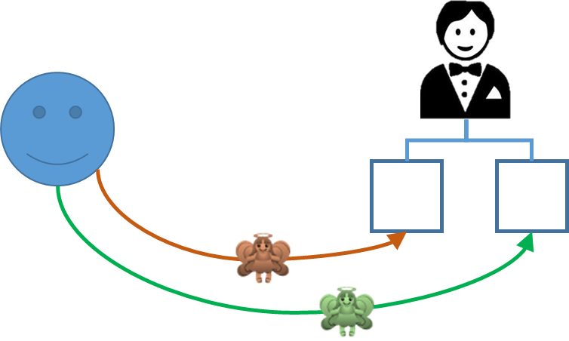





요정 관리 능력 – 요정 동시 사용 & 지정 작물 버프 생성
유저는 헬퍼에게 요정을 관리하도록 할 수 있다. (최대 2개)
헬퍼는 유저가 접속 시 자신이 관리하는 요정을 모두 풀어 작물에게 버프를 걸어줄 수 있다. (단, 하나의 작물에는 하나의 버프만 걸 수 있음) 헬퍼는 유저가 접속시 요정을 풀어 작물에게 버프를 걸어줄 수 있다.
유저는 헬퍼에게 서로 다른 종류의 요정을 동시에 관리 시킬 수 있다. 이 경우 헬퍼는 각 요정을 모두 홈에 풀 수 있고 각 요정은 자기가 가지고 있는 버프 사용 개수만큼 작물에 버프를 걸어 줄 수 있다.
유저는 헬퍼에게 동일한 종류의 요정을 동시에 관리 시킬 수 있다. 이 경우 헬퍼는 해당 요정을 한 마리만 홈에 풀 수 있으며 해당 요정은 원래 버프보다 더 효율이 좋은 버프를 작물에 걸 수 있게 된다. (단, 한마리만 홈에 풀어줄 수 있기 때문에 작물에 버프를 걸 수 있는 횟수도 한 마리가 걸 수 있는 횟수만큼만으로 제한된다.)

Slide 3
요정 관리 능력 – 요정 동시 사용 & 지정 작물 버프 생성
헬퍼가 관리하는 요정도 유저가 기본 능력(알바 자동 수락/ 작물 자동 수확)을 활성화 할지를 정할 수 있다.
헬퍼가 관리하는 요정의 경우 특수 능력을 충전할 수 있으나 일반의 경우보다 충전 비용이 더 비싸다.
유저는 헬퍼가 관리하는 요정 외 자신이 직접 관리하는 요정을 따로 만들 수 있지만 헬퍼와 동일한 요정을 사용할 수는 없다.
헬퍼가 관리하는 요정도 유저가 클릭을 하면 매일 1개씩 캔디를 떨어뜨린다.
헬퍼가 관리하는 요정도 계약 연장을 할 수 있으며 계약 연장 시 해당 요정의 레벨이 떨어지지 않는다.
헬퍼가 관리하는 요정은 레벨이 빠르게 오른다.
헬퍼가 요정을 관리할 경우 애정도가 3 미만으로 떨어지지 않는다.
헬퍼가 관리하는 요정은 유저가 직접 지정한 작물에 직접 버프를 걸 수 있다.

Slide 4







홈 엔티티 설계도 사용
유저는 헬퍼를 통해 다른 유저의 홈 엔티티 배치 설계도를 가져와 거기서 약간의 수정을 거쳐 자신의 집에 그대로 적용할 수 있다.
최소한 유저가 헬퍼에게 자신의 홈 설계도를 주면 헬퍼가 각 엔티티를 홈에 배치 할 수 있도록 한다.
설계도는 따로 상점에서 구매해야 하며 설계도는 따로 UI가 있다.
설계도는 헬퍼에게 주면 사용이 완료되는 1회성 아이템이다.
상점에서
설계도 구매
A유저
A의 집 설계도를
가져옴
B유저
A의 집 설계도를
수정하여
헬퍼에서 전달
B의 헬퍼
B가 준 설계도 대로
B의 홈에 엔티티 배치
B의 홈

